Slide 1
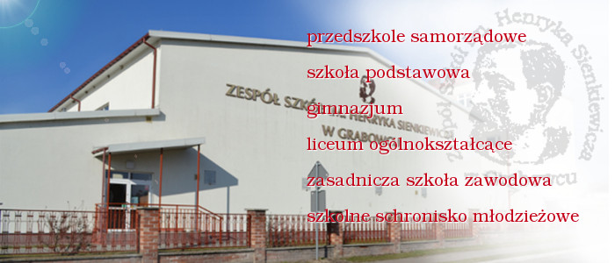
Moja szkoła w Europie
Zespół Szkół im. Henryka Sienkiewicza w Grabowcu

Slide 2
Henryk Sienkiewicz
17 lat nam Sienkiewicz patronuje.

Slide 3
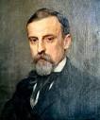
Henryk Sienkiewicz ur. się 5 maja 1846r. W Woli Okrzejskiej, a zmarł 15 listopada 1916r. w Vavey w Szwajcarii. Henryk Sienkiewicz naprawdę nazywał się Henryk Adam Aleksander Pius Sienkiewicz.

Slide 4
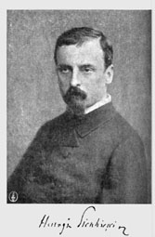
Henryk Sienkiewicz jest naszym patronem 17 lat. Do Rodziny Szkół Sienkiewiczowskich należymy od 1998 roku. Szkoła otrzymała puchar Dyrektora Muzeum Henryka Sienkiewicza w Woli Okrzejskiej za upowszechnianie twórczości Henryka Sienkiewicza.
,,Tylko głupi odmawia, kiedy mądry prosi’’.
Henryk Sienkiewicz

Slide 5
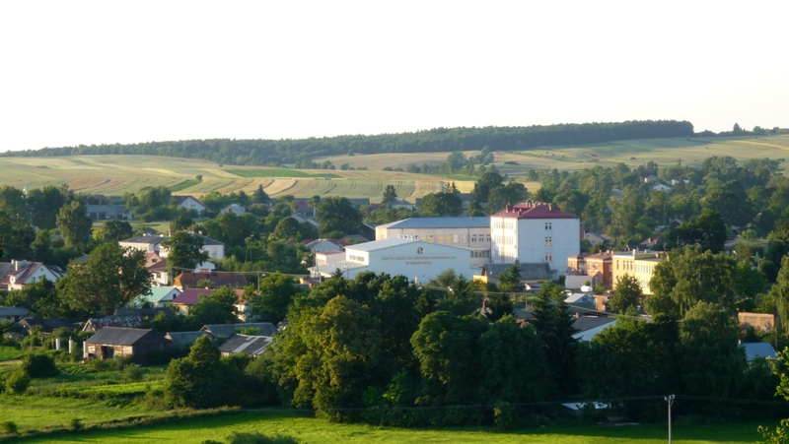
Historia szkolnictwa
Szkoła w Grabowcu

Slide 6
Nasza szkoła w 2016 roku będzie miała – 100 lat
Dwu-klasowa szkoła powszechna
w Grabowcu powstała 1 września 1916 r.
Pierwszym kierownikiem był – Władysław Koszyk.
W szkole pracowały dwie nauczycielki:
Lucyna Fröhlich,
Helena Pokrywka.

Slide 7
Szkoła w Grabowcu cały czas się rozwijała, od roku szkolnego 1919/1920 powstała szkoła siedmio-klasowa, w której obok Polaków uczyli się Żydzi oraz Ukraińcy.
W czasie II wojny światowej prowadzone było tajne nauczanie, którego organizatorem był kierownik szkoły – Stanisław Derkacz.
W kwietniu 1943 r. szkoła w Grabowcu została zamknięta z powodu akcji wysiedleńczej przeprowadzonej przez Niemców.

Slide 8
1 września 1944 r. ponownie rozpoczyna się nauka w szkole, kierownikiem zostaje Leon Wójtowicz.
W 1952 r. powstaje Liceum Ogólnokształcące w Grabowcu.
Uczniowie uczą się w trzech miejscach:
w budynku na ul. Koziej (dawna poczta),
w budynku na ul. Kościelnej (dawne przedszkole),
w budynku obecnej szkoły

Slide 9
Ze starej fotografii

Slide 10
Dzieci z przedszkola – 1953 r.

Slide 12
Kl. I – rok 1955

Slide 13
Rajd harcerski – 1959 r.

Slide 14
Szkoła współcześnie
W styczniu 1997 r. oddano do użytku nowe skrzydło szkoły, w którym mieści się nasza klasa.
1 września 1997 r. – powstał Zespół Szkół
w Grabowcu, którego dyrektorem został – Henryk Kulik. Zespół tworzyły przedszkole
i szkoła podstawowa
5 maja 1998 r. Zespół Szkół otrzymał imię Henryka Sienkiewicza

Slide 15
1 września 1999 r. powstało gimnazjum, które weszło w skład zespołu szkół,
14 października 2006 r. oddano do użytku halę sportową,
1 września 2012 r. do zespołu włączono liceum ogólnokształcące, zasadniczą szkołę zawodową i szkolne schronisko młodzieżowe
6 listopada 2014 r. oddano do użytku boisko wielofunkcyjne

Slide 16
Boisko wielofunkcyjne

Slide 17
Symbole Zespołu
Hymn
Sztandar
Logo

Slide 18
Projekty szkolne, zbiórki charytatywne i konkursy .

Slide 19
Projekt „zdrowo jem , więcej wiem”
Klasy Ia, Ib, Ic i IIIa przystąpiły do projektu ,,Zdrowo jem, więcej wiem” realizowanego przez Fundację Banku Ochrony Środowiska. Głównym celem projektu jest troska
o zdrowie młodego pokolenia. Projekt ma charakter ogólnopolskiej międzyszkolnej rywalizacji zespołowej.

Slide 20
Konkursy :
„Wiersz o mojej Ojczyźnie„
Konkurs recytatorski
o ojczyźnie
w wykonaniu klas 1-3
"O pióro Henryka Sienkiewicza„
Celem konkursu jest popularyzacja prozy Patrona zespołu wśród dzieci i młodzieży.

Slide 21
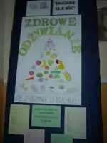
Projekt:
„Śniadanie daje moc”
W dniu 6 listopada 2015 r. w klasach I-III szkoły podstawowej zostało zorganizowane wspólne śniadanie
w ramach ogólnopolskiego programu edukacyjnego „Śniadanie Daje Moc".
W klasach odbyły się pogadanki
o zwiększeniu świadomości na temat zdrowego odżywiania się i roli śniadania
w diecie uczniów oraz o promocji prawidłowego żywienia i zdrowym stylu życia.

Slide 22
KONKURS NA NAJCIEKAWSZĄ PREZENTACJĘ MULTIMEDIALNĄ pt: „Lizbona-miasto o wielu obliczach
Konkurs polegał na wykonaniu prezentacji multimedialnej
o Lizbonie , jej obyczajach , kulturze i ciekawostkach .

Slide 23
Zbiórka charytatywna dla hospicjum „Santa Galla”
Zbiórka polegała na zakupie ołówka lub pudełeczka małych gumek do ścierania .Wszystkie pieniądze trafiły na cel charytatywny.

Slide 24
Zbiórki charytatywne :
Nasza szkoła uczestniczy
w zbiórkach charytatywnych m.in. zbieramy zakrątki dla ludzi poszkodowanych. Zbieramy również baterie, środki czystości , jedzenie
i atrykuły papiernicze .

Slide 25
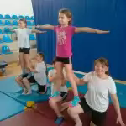
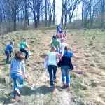
WF z klasą ☺
Nasza szkoła stawia na sport !!!!!!!!!
W 2015 r. nasz szkoła utworzyła klasę sportową. Zaletą jest
o wiele więcej lekcji w-f co sprawia, że można się więcej nauczyć .
Trochę gimnastyki .
Wspinaczka

Slide 26
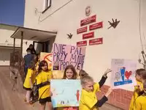
„Nie pal przy mnie,proszę ”
Demonstracje z okazji święta .
„Nie pal przy mnie, proszę ” to akcja , którą obchodzimy
w listopadzie.
Akcja ma na celu zachęcić ludzi
i młodzież do
niepalenia papierosów.

Slide 27
OSIĄGNIĘCIA SZKOŁY

Slide 28
Osiągnięcia 2007-2008
I miejsce w Ogólnopolskim konkursie literackim „Puszcza
najlepsza to w świecie forteca”
I miejsce w IV powiatowym konkursie plastycznym
„Gdzie jesteś jesieni”
I miejsce w Konkursie polonistycznym
„Najpiękniejszy zeszyt ”

Slide 29
Osiągnięcia 2009-2010
I miejsce w Konkursie
„O Pióro Henryka Sienkiewicza”
I miejsce w Konkursie
na prezentację multimedialną
o tematyce sienkiewiczowskiej
I miejsce w Międzyszkolny Konkursie
Ortograficzny kl. III
o tytuł Mistrza Ortografii

Slide 30
Osiągnięcia 2010r.-2012r.
I miejsce w Otwartych Mistrzostwach Miasta Zamość Powiatu Zamojskiego LZS w Biegach Przełajowych
I miejsce w Ogólnopolskim konkursie poetyckim na fraszkę o Henryku Sienkiewiczu
I miejsce w konkursie plastycznym - „Myśliwy oczach dzieci”

Slide 31
Osiągnięcia 2013r.-2015r.
I miejsce w ogólnopolskim konkursie plastycznym pt. „Wynalazek zmieniający świat”
I miejsce w Zamojskiej Lidze LZS Piłki Siatkowej Dziewcząt gimnazja, sezon 2013/2014 o Puchar Starosty Zamojskiego i Prezydenta Miasta Zamość
I miejsce w konkursie na ulotkę informacyjną „Bezpieczni w Internecie”

Slide 32
Wycieczki szkolne

Slide 33
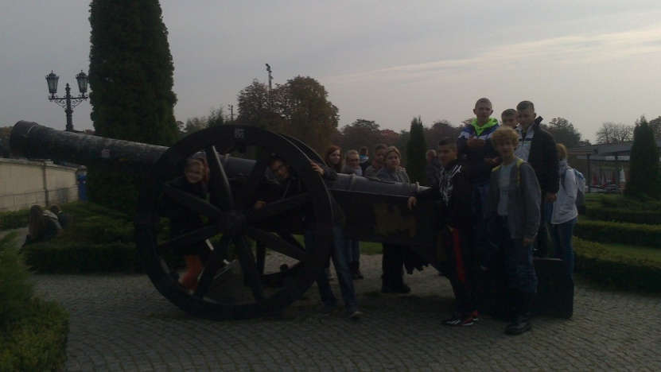
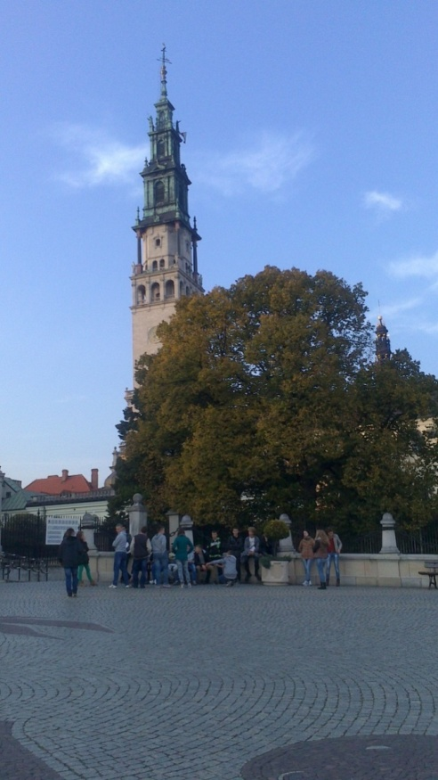
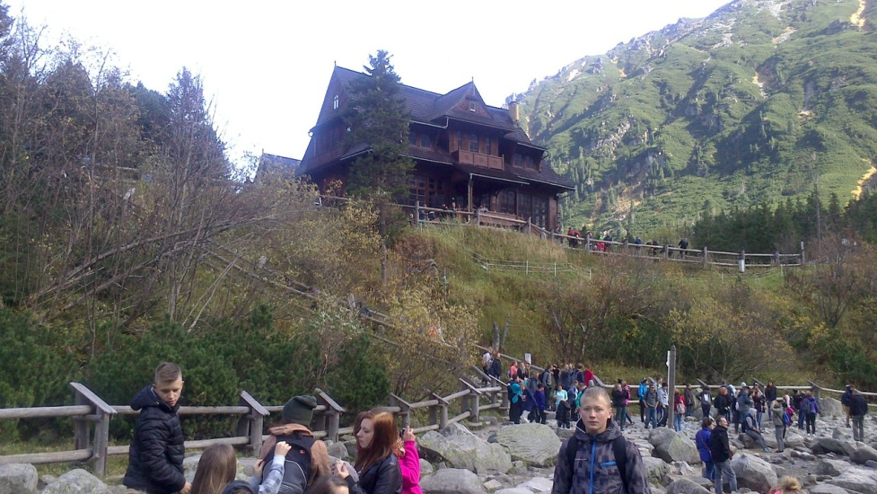
Pielgrzymko-wycieczka kl.3 gimnazjum 2014/15 Św. Krzyż - Oświęcim- Częstochowa –Zakopane - Kraków

Slide 34
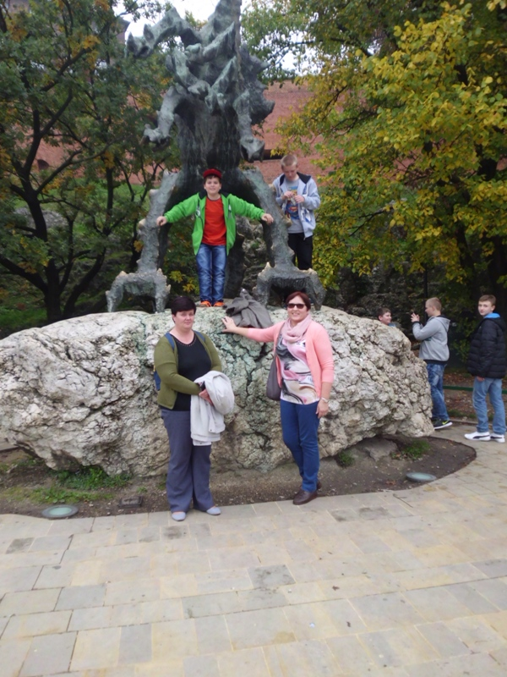
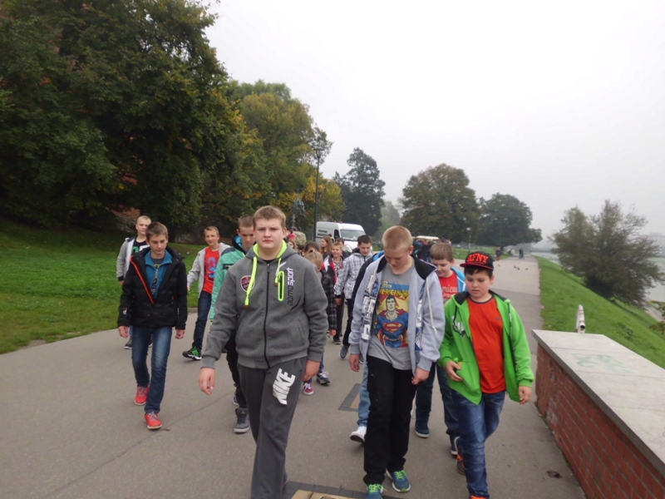
Kl.1 gimnazjum Kraków 2014

Slide 35
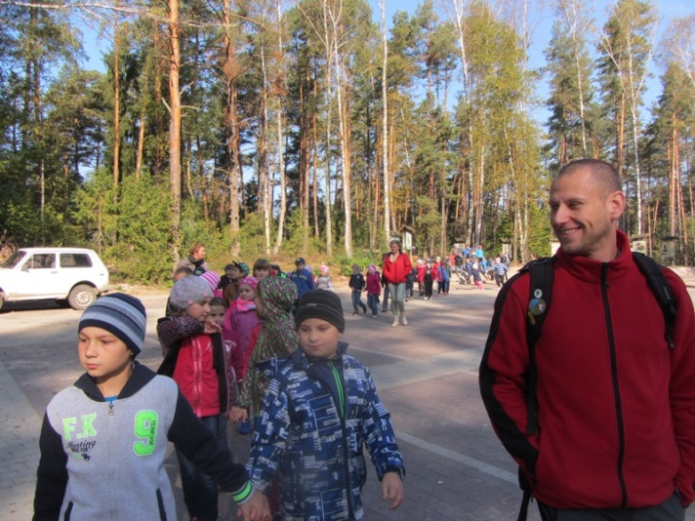
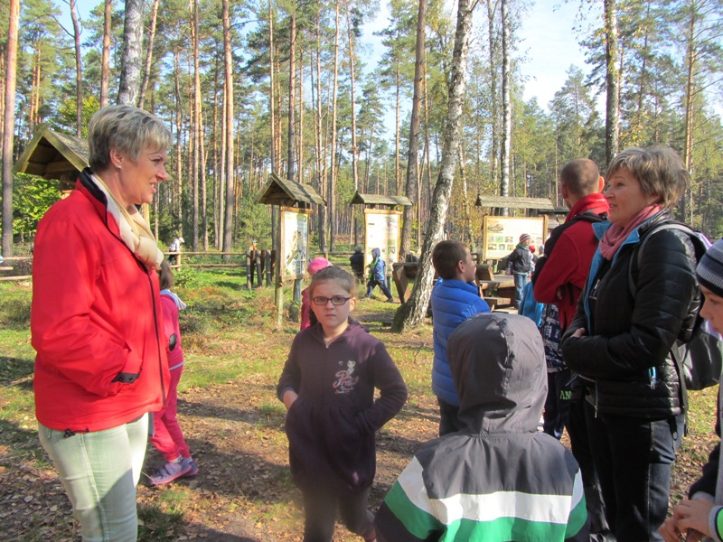
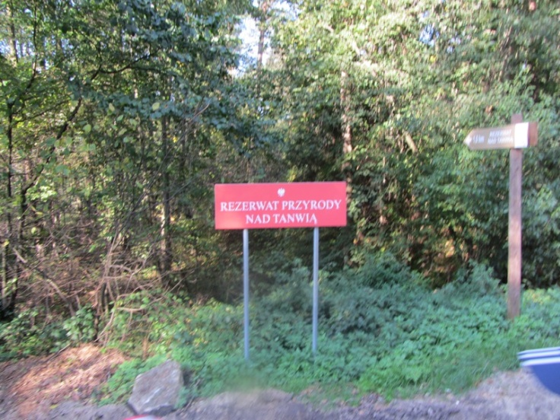
Wycieczka po Roztoczu Klasy I-III

Slide 36
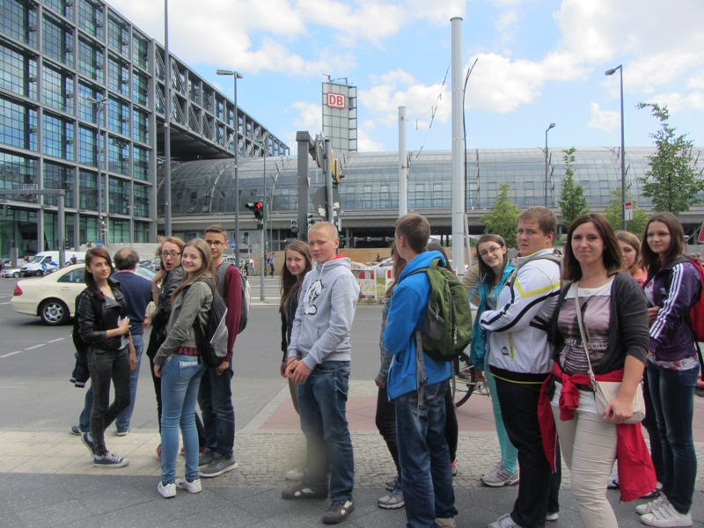
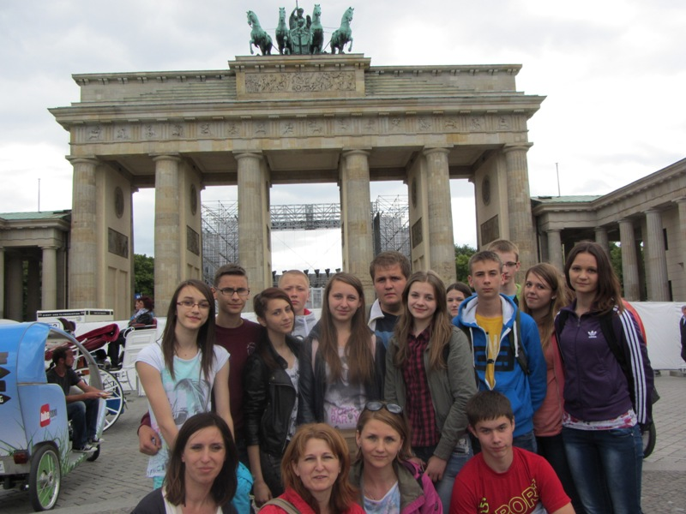
Wycieczki do Niemiec.

Slide 37
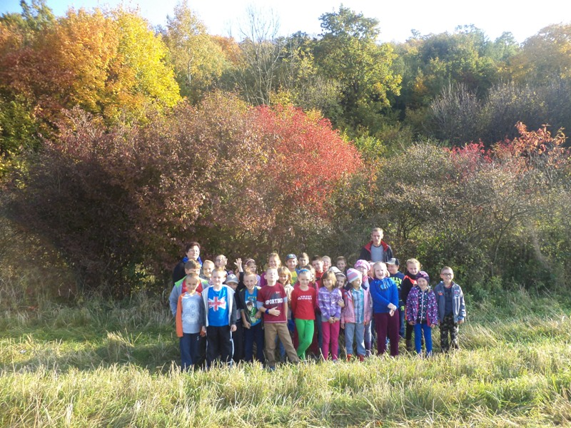
Do jesiennego lasu klasy drugie

Slide 38
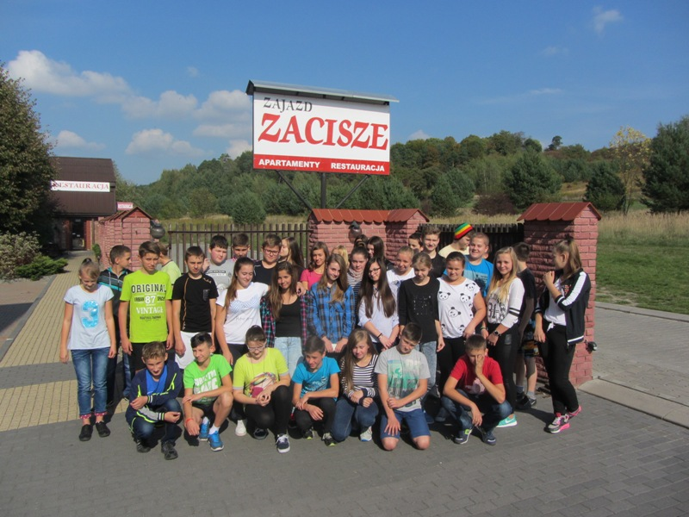
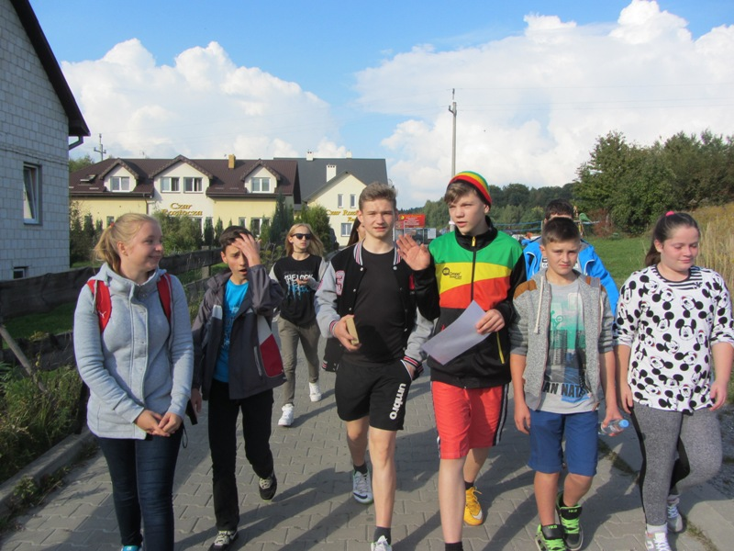
Zielona szkoła 2015 klasy pierwsze gimnazjum

Slide 39
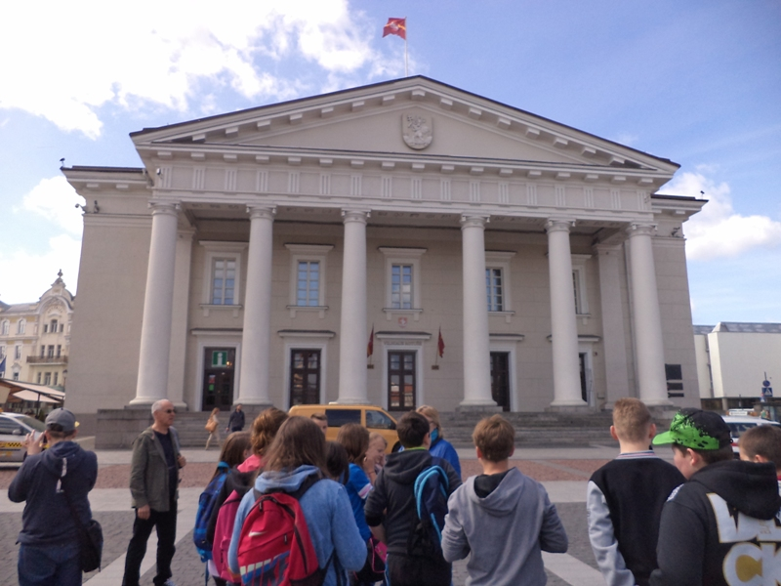
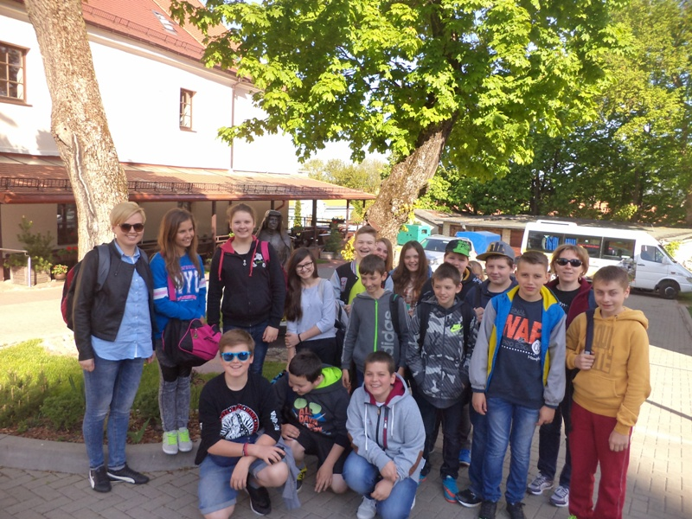
Wycieczka na Litwę

Slide 40
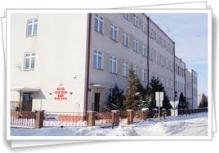
Historia ZS im. Henryka Sienkiewicza w Grabowcu
„Mając duszę szlachetną i dobrą powinieneś być szczęśliwy” - Henryk Sienkiewicz

Slide 41
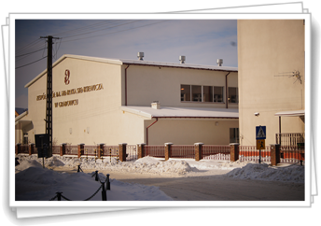
O nas!
Jesteśmy barwnym i nowoczesnym zespołem, w skład którego wchodzą następujące placówki: przedszkole, szkoła podstawowa, gimnazjum, liceum ogólnokształcące, zasadnicza szkoła zawodowa, szkolne schronisko młodzieżowe. Ważne miejsce w edukacji i wychowaniu zajmują ponadczasowe wartości naszego patrona Henryka Sienkiewicza „Bóg, honor, ojczyzna”.

Slide 42
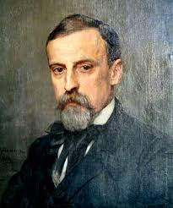
O patronie!
Ważny jest fakt, iż Henryk Sienkiewicz przebywał na naszych terenach, goszcząc w Grabowczyku u swego przyjaciela, słynnego malarza, Władysława Czachórskiego. W twórczości zdobywcy literackiej Nagrody Nobla, spotykamy się z ponad czasowymi wartościami, bliskimi sercu każdego Polaka, takimi jak: Miłość do Boga i Ojczyzny, Honor, Solidarność oraz obowiązek i rodzina.

Slide 43
Nasze motto!
W naszym zespole dążymy do wychowania dziecka/ucznia mającego świadomość, że jest członkiem społeczności ludzkiej. Wychowujemy dziecko/ucznia świadomego
i odpowiedzialnego, posiadającego wiedzę
i umiejętności konieczne do przyszłego funkcjonowania we współczesnym świecie, troszczącego się o swoje środowisko przyrodnicze i społeczne, w którym żyje.
Od przedszkola stwarzamy dzieciom i uczniom bezpieczne i optymalne warunki do rozwoju postaw społecznych i moralnych.

Slide 44
Nasz wolny czas!
Nasza świetlica jest miejscem, w którym dzieci mogą miło, przyjemnie i pożytecznie spędzić czas przed rozpoczęciem lekcji i po zakończeniu zajęć. W świetlicy prowadzone są różnorodne zajęcia
Biblioteka szkolna jest pracownią szkolną, służącą realizacji potrzeb i zainteresowań dzieci i uczniów oraz zadań dydaktyczno - wychowawczych Zespołu.
Siłownia- Od lat funkcjonuje w naszej szkole siłownia, z której mogą korzystać uczniowie gimnazjum i szkoły ponadgimnazjalnej.

Slide 45
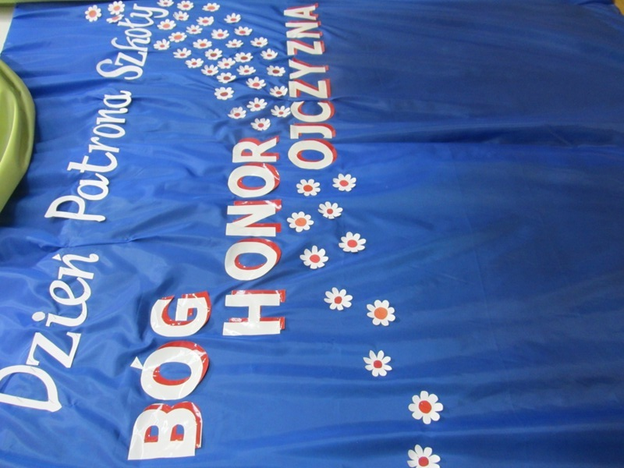
Uroczystości!
Każdego roku, od chwili otrzymania imienia Henryka Sienkiewicza, w dniu jego urodzin obchodzimy święto Patrona Szkoły. Są wówczas organizowane konkursy literackie, plastyczne i recytatorskie o tematyce sienkiewiczowskiej; wystawy poświęcone jego twórczości. Szkoła uczestniczy w uroczystej Eucharystii, której oprawę liturgiczną przygotowują uczniowie i nauczyciele we współpracy z księżami i katechetami. Podczas Mszy, modlimy się w intencji Patrona, a także całej społeczności
ZS im. Henryka Sienkiewicza.

Slide 46
Prezentację wykonali uczniowie z klasy VI b

